Slide 1
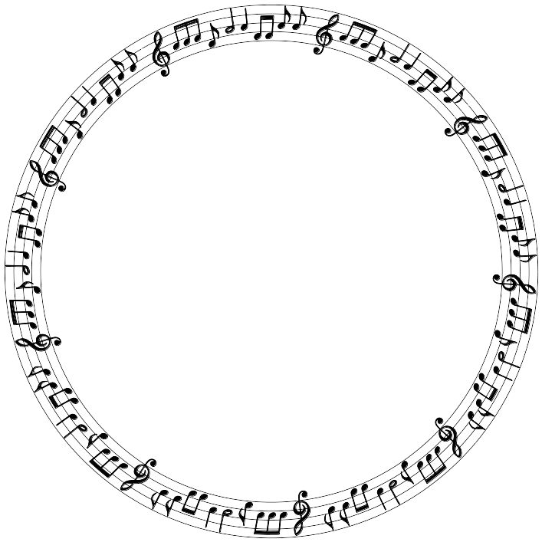
Lesson I
Language Melody

Slide 2

آهنگ گفتار
کم و زیاد شدن صدا موقع حرف زدن

Slide 3
اهمیّت؟
باعث تغییر معنی جمله می‌شه،
٬present up٬set
pres٬ent ٬upset

Slide 4
اهمیّت؟
به‌خصوص توی آخر جمله
فهمیدی
. ؟

Slide 5
زبان‌ها؟
فارسی ≅ English

Slide 6
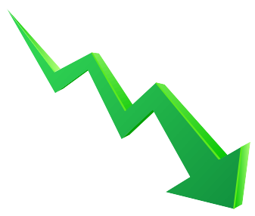

انواع؟
صدای موقع تمام کردن جمله
افتان
خیزان

Slide 7
مثال فارسی
هوا پسه.
گاومون زایید.
مثال شما...

Slide 8
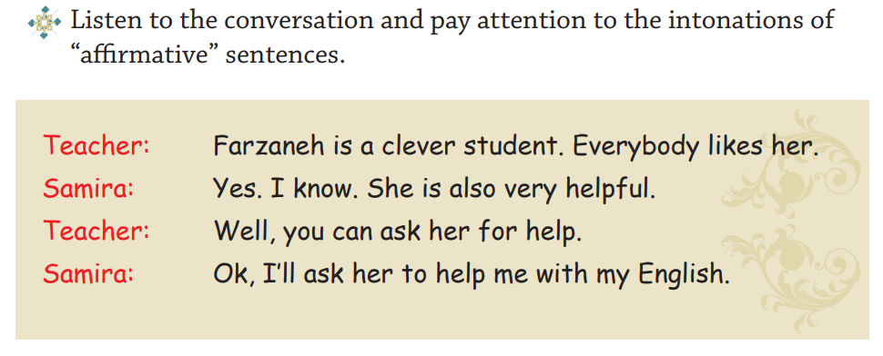
مکالمه

Slide 9

تشخیص؟
افتان
خیزان
Notes:
Read the following sentences with falling
Intonation. Then read each sentence twice,
once with falling and once with rising
Intonation:
1. He ’ s shy.
2. She ’ s great.
3. You are very neat.
4. My mother is very kind.
5. Her father is hard-working.

Slide 10
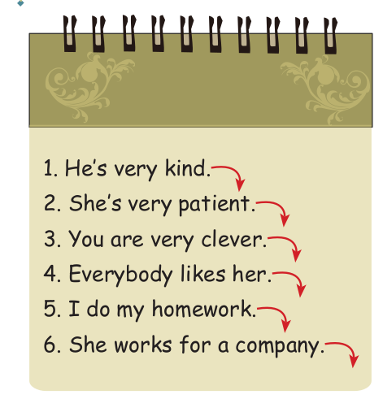
جمله‌های نمونه

Slide 11
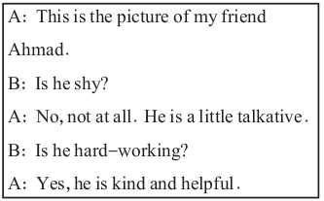

تمرین مکالمه

Slide 12
خیزان

